Slide 1


물물교환 플랫폼
웹프레임워크1 B반 7조 ‘리액트 뿌셔뿌셔’
5
off

Slide 2
목차
01. 팀 소개 & 프로젝트 계획
10%
CONTENTS
02. 로그인, 채팅, 게시글 기능과 구현 방법
40%
CONTENTS
5
03. 검색, 좋아요, 관리자 기능과 구현 방법
40%
CONTENTS
off
04. 예상 화면
10%
CONTENTS

Slide 3


01. 팀 소개
서정희(팀장)
2071460
백엔드
김민지
1971517
발표자
프론트
송성민
1871135
프론트
김서영
2071274
백엔드
김지윤
2071390
피피티
프론트(디자인)
5
off

Slide 4

01. 프로젝트 계획
채팅을 통해 물건을 교환하는 ‘물물교환 플랫폼’
5
off

Slide 5
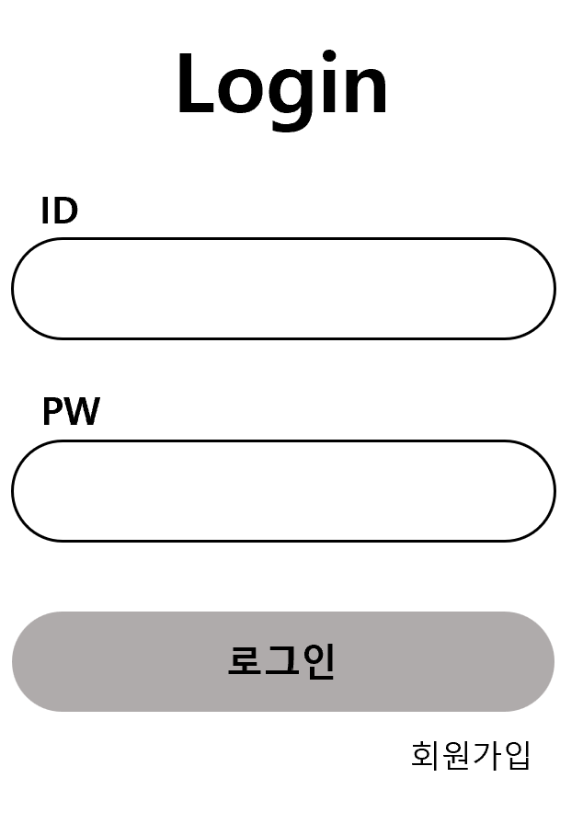
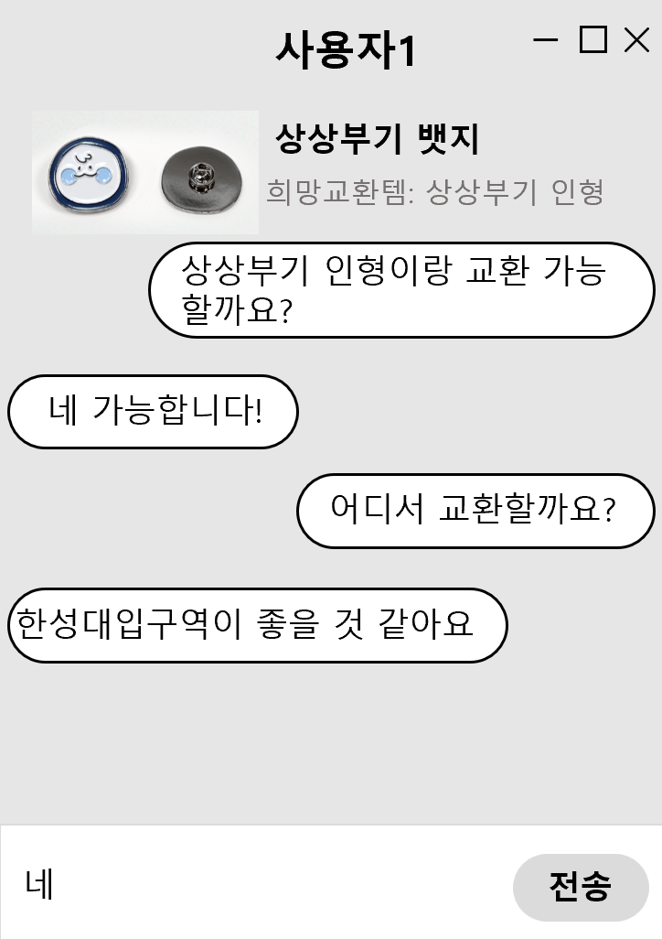
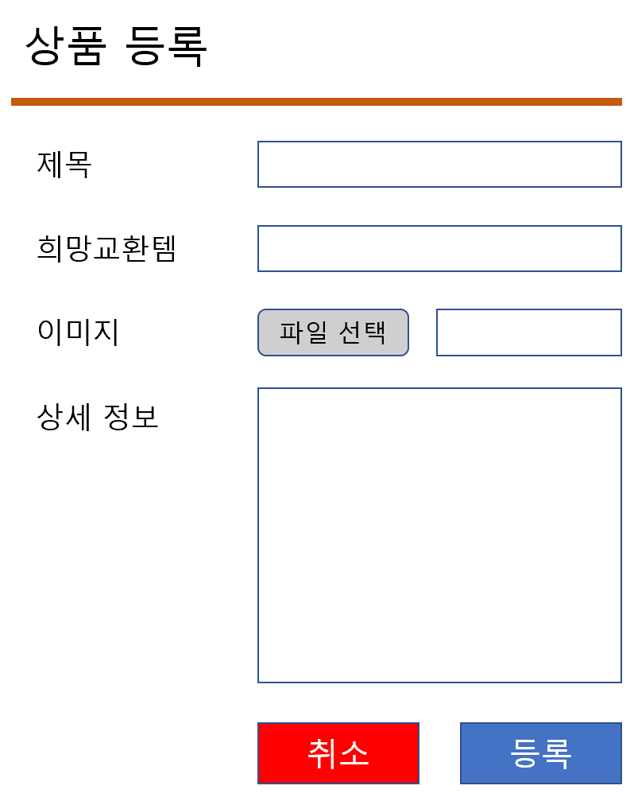
02. 로그인, 채팅, 게시글 기능과 구현 방법
1
2
5
off
3
로그인
채팅
게시물 등록

Slide 6



02. 로그인, 채팅, 게시글 기능과 구현 방법
파이어베이스
앱 개발을 빠르게 할 수 있도록 도와주는 모바일 플랫폼
웹, iOS, Android등의 백엔드 관리를 도와준다.
Authentication, Realtime database를 사용할 예정.
01
02
5
off
03
Authentication는 email과 비밀번호 가입/로그인, Facebook, Google 등의 소셜 로그인을 지원.
Realtime database는 실시간으로 업데이트되는 No SQL데이터베이스를 지원.

Slide 7
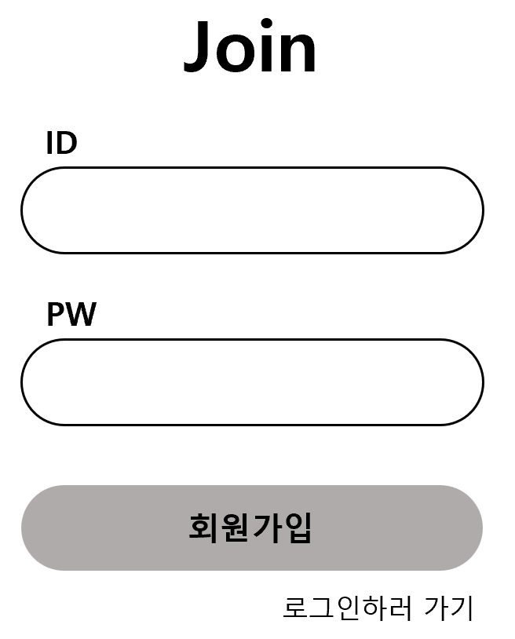
02. 로그인/회원가입 기능 구현 방법
회원가입 구현 방법
1
1
const register = async () => {
try {
const user = await createUserWithEmailAndPassword(
auth,
registerEmail,
registerPassword
);
console.log(user);
} catch (error) {
console.log(error.message);
}
};
5
로그인 구현 방법
const login = async () => {
try {
const user = await signInWithEmailAndPassword(
auth,
loginEmail,
loginPassword
);
console.log(user);
} catch (error) {
console.log(error.message);
}
};
off
로그아웃 구현 방법
const logout = async () => {
await signOut(auth);
};

Slide 8
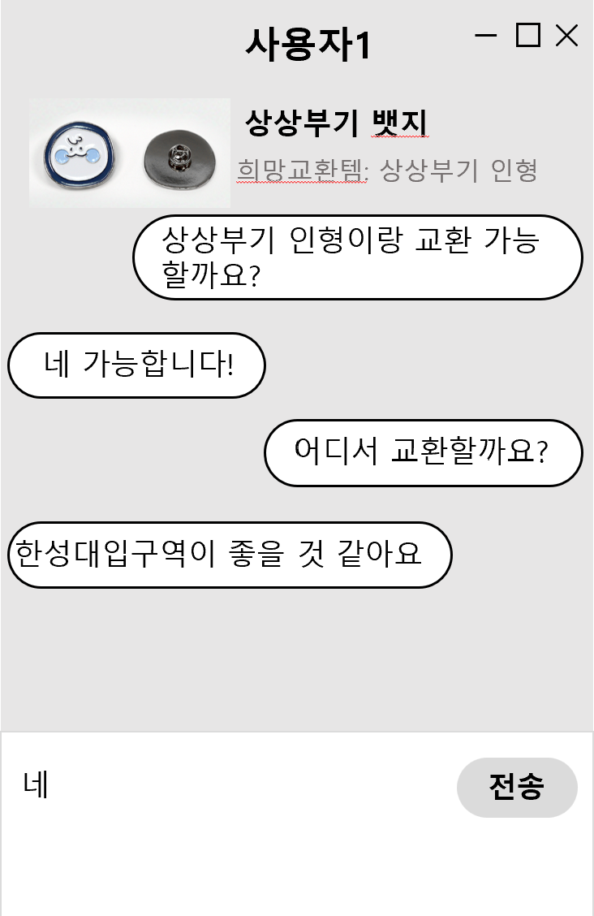
02. 채팅 기능 구현 방법
1
1
채팅 기능 구현방법
sendChat 메서드 작성
메시지를 보내는 함수를 작성한다. 이 함수가 실행되면 Firebase의 Real-time Database에 값이 저장된다. (INSERT)
Real-time Database는 NoSQL이기 때문에 스키마를 미리 작성해둘 필요가 없다. 해당 메서드를 실행하면 chats라는 테이블이 만들어지면서 해당 값들이 모두 저장되게 됨.
5
off

Slide 9
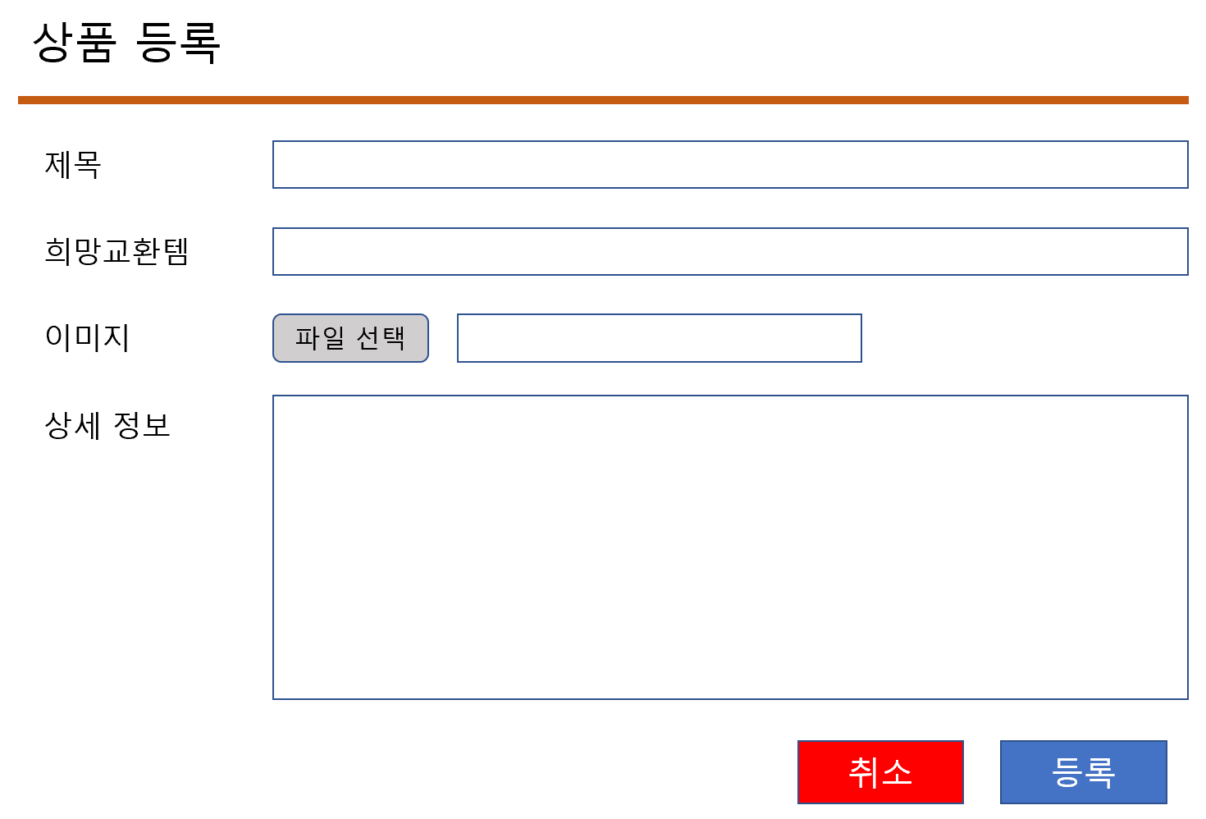
02. 게시글 기능 구현 방법
게시판 구현 방법
1
{
memNo : memberId,
userName : “홍길동”,
title : “게시물 제목”,
content : “게시물 내용”,
date : "2022-10-10 00:00"
}
작성 구현 방법
Const postCreate = (data) => {
return (
firestore.collection(“board”).doc(data.memNo).add({
memNo : data.memNo,
userName : data.userName,
title : data.title,
content : data.content,
date : Data.now()
}); ) };
5
3
읽기 구현 방법
off
Const boardRead = () => {
return ( firestore.collection(“board”).orderBy(“data”, “desc”).get().then((snapshot) => {
var rows = [];
snapshot.forEach((doc) => {
var childData = doc.data;
rows.push(childData);}
//rows에 있는 data를 게시판에 출력)};

Slide 10

02. 게시글 기능 구현 방법
1
수정 구현 방법
Const postUpdate = (data) => {
return (
firestore.collection(“board”).doc(memNo, title).update(data);
)
};
5
삭제 구현 방법
Const postDelete = (memNo, title) => {
return (
firestore.collection(“board”).doc(memNo, title).delete();
)
};
off
3

Slide 11
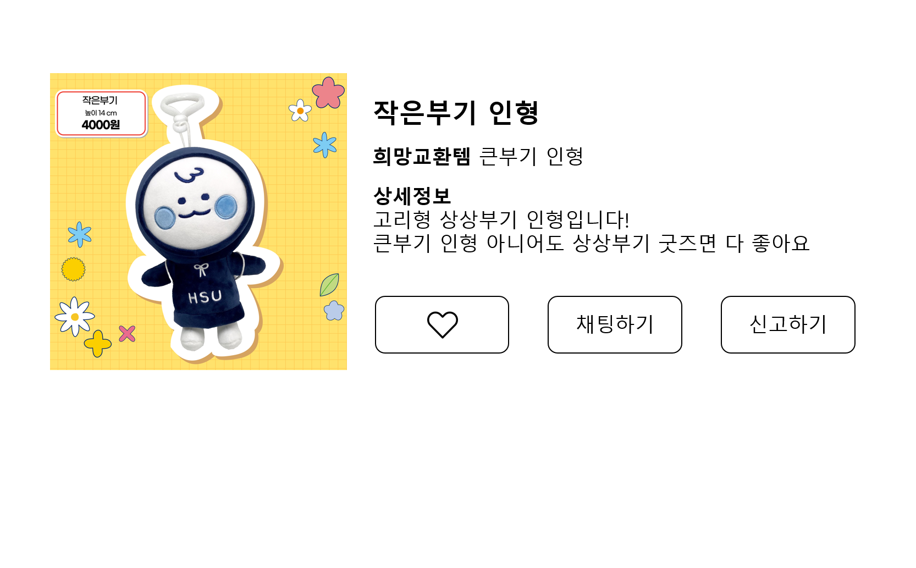
02. 게시글 기능 구현 방법
등록한 화면
1
5
off

Slide 12
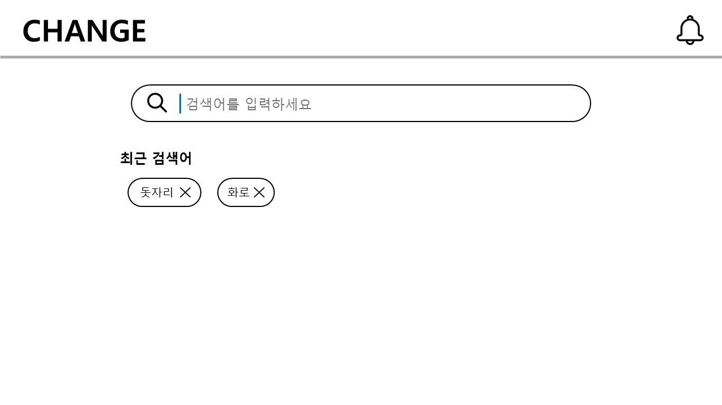
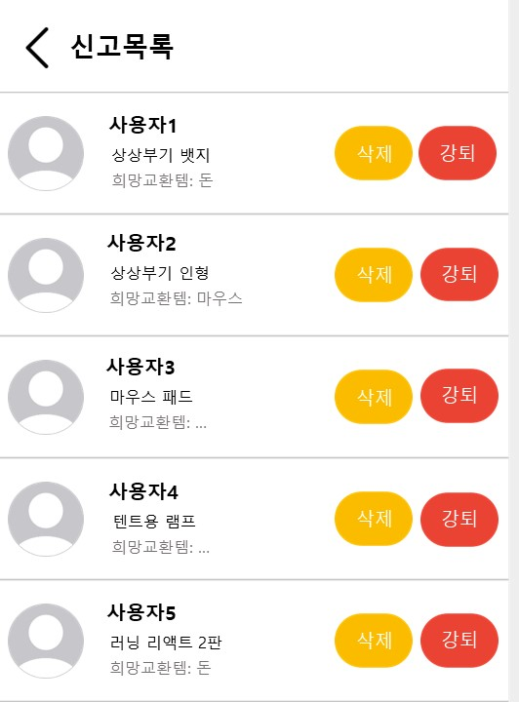


03. 검색, 좋아요, 관리자 기능과 구현 방법
1
3
1
2
5
off
좋아요
검색
관리자

Slide 13
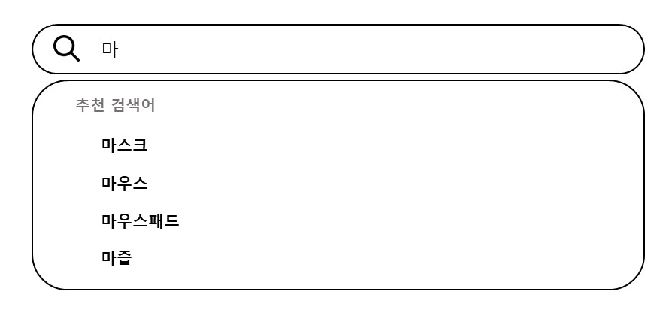
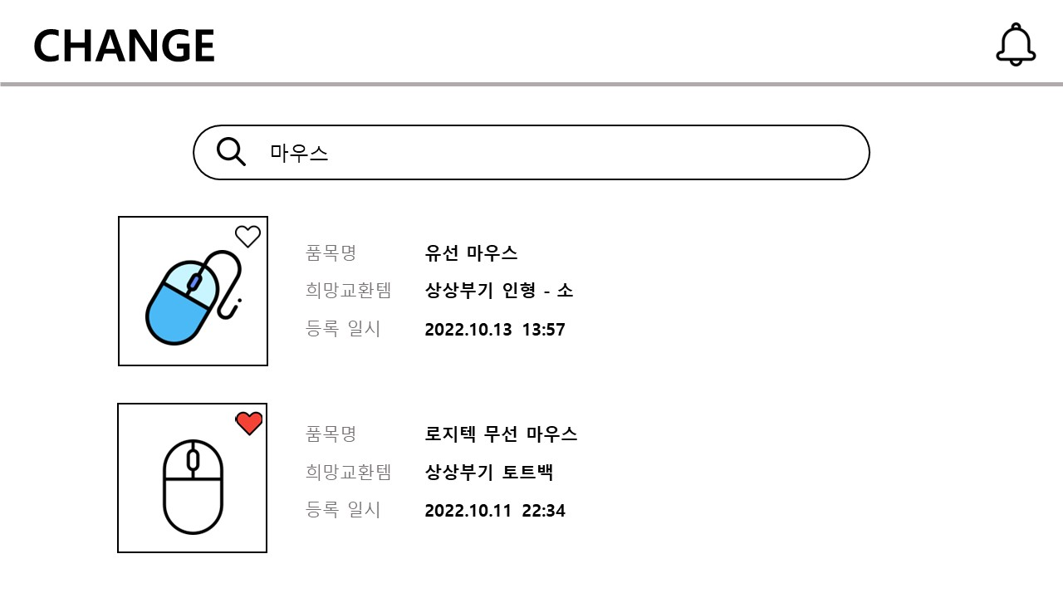
03. 검색 기능 구현 방법
2. 검색어 입력 시 추천 검색어 출력
검색 세부 기능 3가지
2
1
1
5
3. 검색어 입력 시 해당 물건 출력
2
off
1. 검색 초기 화면(최근 검색어 제공)

Slide 14


03. 검색 기능 구현 방법
검색 기능은,
React Query 라이브러리 사용
데이터 반환을 위한
비동기 처리는 useQuery 이용
01
02
5
off

Slide 15


03. 좋아요 기능 구현 방법
좋아요 기능
1. 게시글 상단 좋아요 배치
2. 클릭 시 하트 색 변경
3. 좋아요 목록에 해당 상품 추가
5
off

Slide 16
03. 좋아요 기능 구현 방법
좋아요 기능 구현 방법
삼항연산자 이용
const fullLike= data.map((like, index) => {
return userID === index ? {
...like, isFull: !like.isFull} : like;
}
);
5
off
useEffect 내에서 axios를 통해
사용자가 좋아요를 눌렀는지 여부를 판단, 삼항연산자를 이용해 하트 채우기

Slide 17
03. 관리자 기능 구현 방법
5
off
관리자 기능 구현 방법
관리자 기능은 강퇴 기능이 존재하는 게시글과 동일하게 구현.

Slide 18
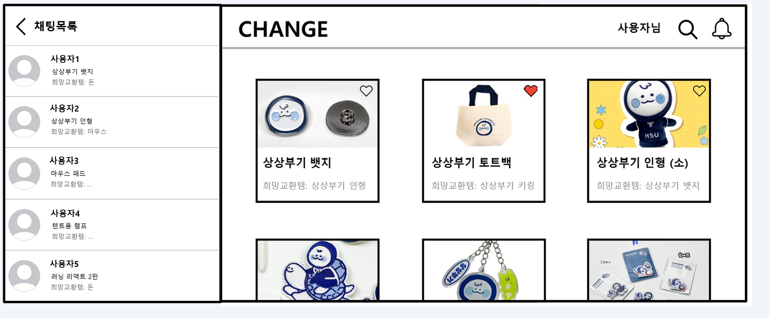
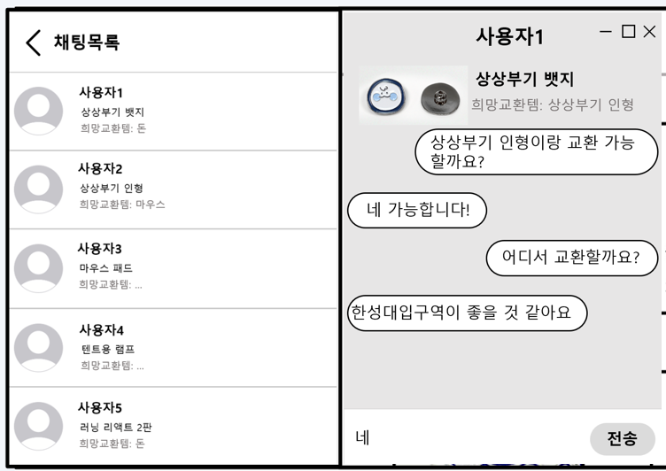
04. 예상화면
5
off

Slide 19
감사합니다
5
off

